Slide 1
1
1
2
مراجعة
الدرس 8
الدرس 7
الدرس 6
الدرس 5

Slide 2





أيقونات توجيهية
توجيهات الأستاذ(ة)
تعيين تلميذ للإجابة
المرور بين الصفوف
عرض فيديو
المرور للشريحة الموالية بعد عرض الفيديو
العمل في ثنائيات

Slide 3
برمجة الأسبوع الثاني
(ة)خاص بالأستاذ
الدرس 6
الدرس 5
الدرس 1
قِراءَةُ وَ كِتابَةُ الْأَعْدادِ مِنْ 1 إِلى 9
عَدُّ و تعداد عَناصِرِ مَجْموعَةٍ مِنْ 1 إِلى 9
فصل الملايين: قراءة وكتابة
الدرس 8
الدرس 7
مقارنة عدد عناصر مجموعات
العددان 0 و10
مراجعة
مُراجَعَةُ دُروسِ الْأُسْبوعِ الثاني

Slide 4
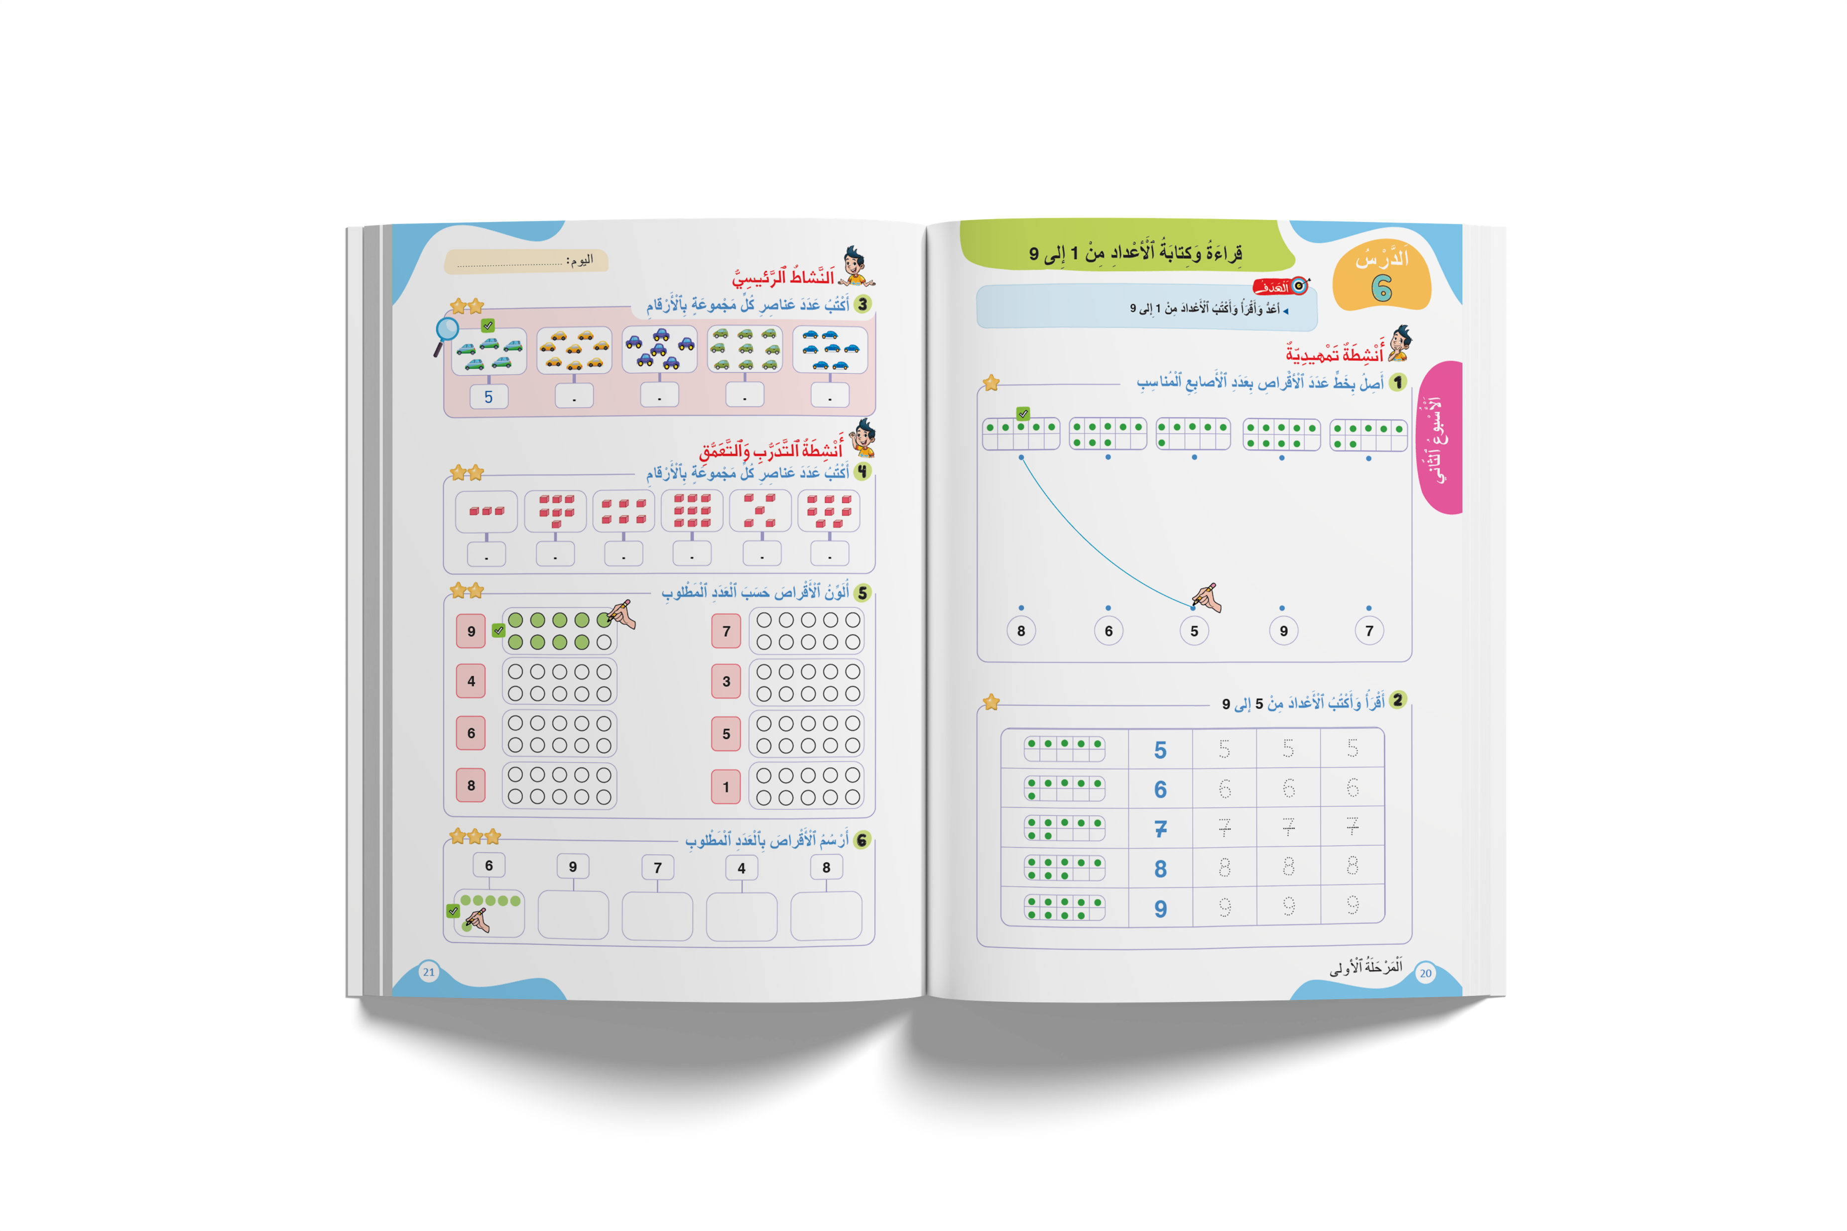
درس اليوم
(ة)خاص بالأستاذ
قِراءَةُ وَ كِتابَةُ الْأَعْدادِ مِنْ 1 إِلى 9

Slide 5

(ة)خاص بالأستاذ
مراحل الدرس
1
افتتاح الدرس
1
15
1
2
4
نمذجة
1
ممارسة موجهة
3
18
1
ممارسة مستقلة
4
1
اختتام الدرس
5

Slide 6
(ة)خاص بالأستاذ
عند نهاية الدرس
على الأقل 80% من المتعلمين سيكونون قادرين على:
عَدِّ وَ قِراءَةِ وَ كِتابَةِ الْأَعْدادِ مِنْ 1 إِلى 9.

Slide 7

(ة)خاص بالأستاذ
افتتاح الدرس
1
تصحيح الواجب المنزلي
تفكيك العدد 4
أنشطة تمهيدية

Slide 8

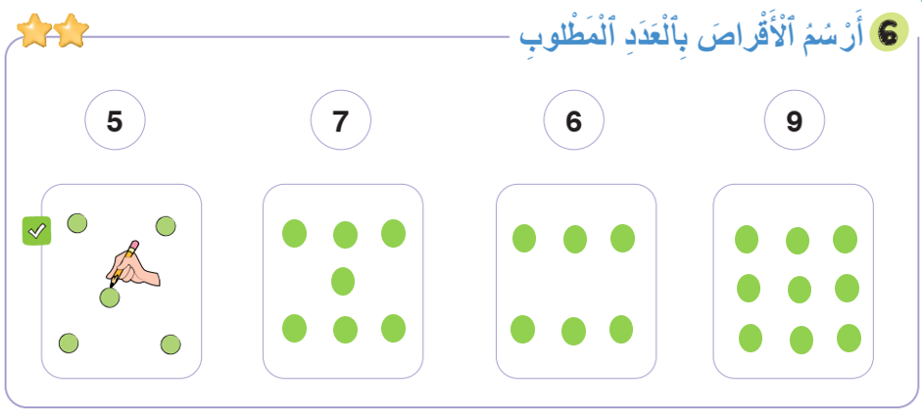
صححوا النشاط رقم 6 الصفحة 19.

Slide 9


مرحباً بكم ، سنتابع درسا جديدا مع مجد وندى.

Slide 10
(ة)خاص بالأستاذ
افتتاح الدرس
1
تصحيح الواجب المنزلي
تفكيك العدد 4
أنشطة تمهيدية

Slide 11


خذوا ألواحكم.

Slide 12
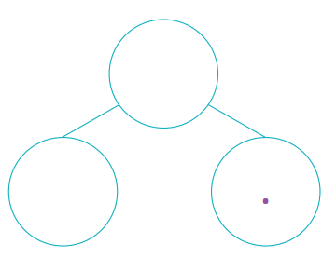
سنكمل تفكيك العدد 4
4
1

Slide 13
اكتبوا العدد الناقص على الألواح.
4
1

Slide 14
ارفعوا الألواح.

Slide 15
صححوا : العدد 4 هو 1و3 . رددوا.
4
1
3

Slide 16
اكتبوا العدد الناقص على الألواح.
4
2

Slide 17
ارفعوا الألواح.

Slide 18
صححوا : العدد 4 هو 2 و2 . رددوا.
4
2
2

Slide 19
اكتبوا العدد الناقص على الألواح.
4
3

Slide 20
ارفعوا الألواح.

Slide 21
صححوا : العدد 4 هو 3 و1. رددوا.
4
3
1

Slide 22
(ة)خاص بالأستاذ
افتتاح الدرس
1
تصحيح الواجب المنزلي
تفكيك العدد 4
أنشطة تمهيدية

Slide 23
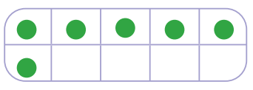
انتبهوا . كم قرصا في هذه العلبة ؟ نعد ( 1-2-3-4-5 -6)

Slide 24
اكتبوا 6 على الألواح، سأمر بين الصفوف لمساعدتكم.

Slide 25
ارفعوا الألواح ، صححوا.
6

Slide 26

انتبهوا ،في هذه العلبة سبعة أقراص نعد ( 1-2-3-4-5-6-7)

Slide 27
اكتبوا 7 على الألواح، سأمر بين الصفوف لمساعدتكم

Slide 28
ارفعوا الألواح ، صححوا.
7

Slide 29

الآن كم لدينا من قرص ، نعد ( 1-2-3-4-5 -6-7-8)

Slide 30
اكتبوا 8 على الألواح، سأمر بين الصفوف لمساعدتكم

Slide 31
ارفعوا الألواح ، صححوا.
8

Slide 32
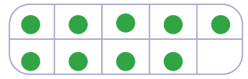
الآن لدينا 9 أقراص، نعد ( 1-2-3-4-5 -6-7-8-9)

Slide 33
اكتبوا 9 على الألواح، سأمر بين الصفوف لمساعدتكم

Slide 34
ارفعوا الألواح ، صححوا .
9

Slide 35
(ة)خاص بالأستاذ
نمذجة
2
عَدُّ وَ قِراءَةُ وَ كِتابَةُ الْأَعْدادِ مِنْ 1 إِلى 9

Slide 36

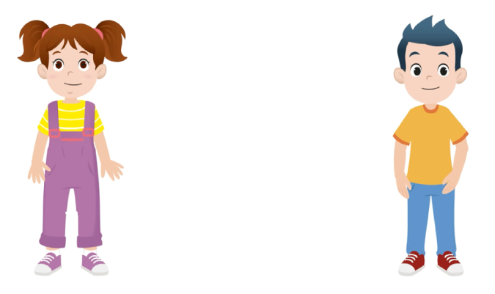
انتبهوا الآن ، سنتعلم مع ندى و مجد كيف نحدد عدد عناصر مجموعة و نكتبه بالأرقام.

Slide 37
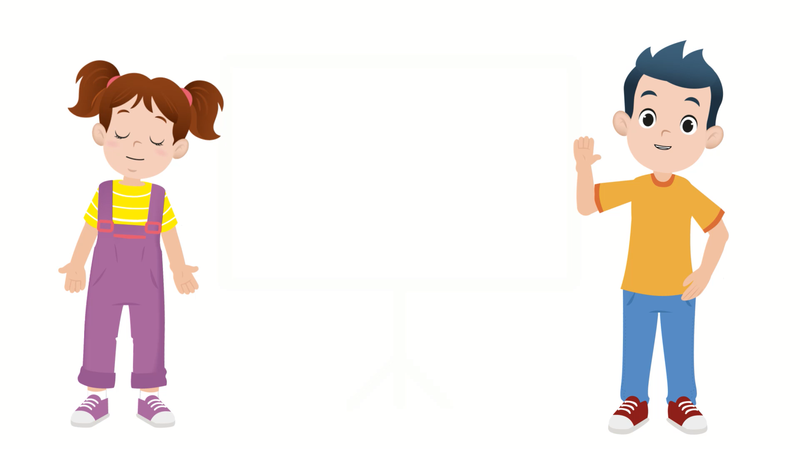

عرض فيديو النمذجة

Slide 38
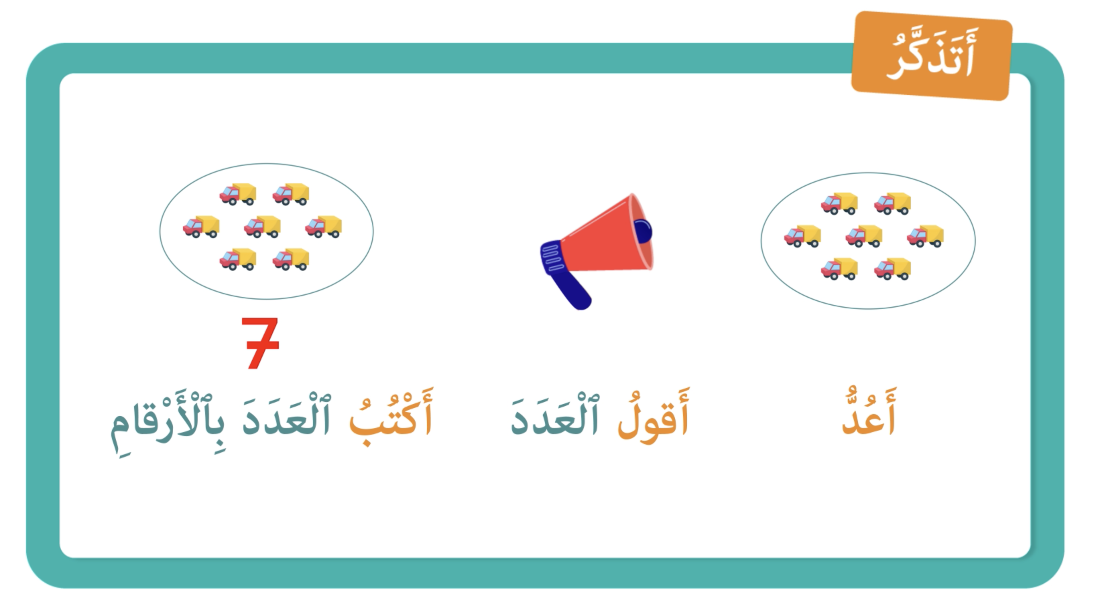
من يذكرنا بالخطوات المتبعة لتحديد عدد عناصر مجموعة و نكتبه بالأرقام؟

Slide 39
(ة)خاص بالأستاذ
ممارسة موجهة
3
النشاط 1
النشاط 2
النشاط 3

Slide 40
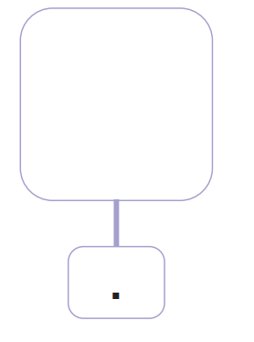

انتبهوا ، سنجز هذا النشاط مثل مجد وندى خُطْوَةً خطوة.

Slide 41


ماذا نفعل في الخطوة الأولى؟
أكتب العدد
3
أقول العدد
2
أعدُّ
1

Slide 42
من يقوم إلى السبورة ليعد السيارات ؟
أكتب العدد
3
أقول العدد
2
أعدُّ
1

Slide 43
ماذا نفعل في الخطوة الثانية؟ قولوا العدد .
أكتب العدد
3
أقول العدد
2
أعدُّ
1

Slide 44
ماذا نفعل في الخطوة الثالثة ؟
أكتب العدد
3
أقول العدد
2
أعدُّ
1

Slide 45
اكتبوا على الألواح عدد السيارات
أكتب العدد
3
أقول العدد
2
أعدُّ
1

Slide 46
ارفعوا الألواح

Slide 47
صححوا : لدينا ست سيارات نكتب 6 بالأرقام هكذا .
أكتب العدد
3
أقول العدد
2
أعدُّ
1
6

Slide 48
(ة)خاص بالأستاذ
ممارسة موجهة
3
النشاط 1
النشاط 2
النشاط 3

Slide 49
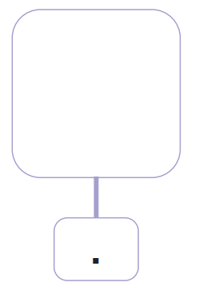

اكتبوا على الألواح عدد السيارات في هذه المجموعة بالأرقام .

Slide 50
ارفعوا الألواح

Slide 51
صححوا : 9 سيارات. من يمر إلى السبورة ليشرح لنا كيف توصل للجواب؟
9

Slide 52

اكتبوا على الألواح عدد السيارات بالأرقام.

Slide 53
ارفعوا الألواح.

Slide 54
صححوا : سبع سيارات. من يشرح لنا كيف توصل للجواب ؟
7

Slide 55
(ة)خاص بالأستاذ
ممارسة موجهة
3
النشاط 1
النشاط 2
النشاط 3

Slide 56
الآن، خذوا كراساتكم الصفحة 21 سنطبق ما تعلمناه في النشاط رقم 3. انتظروا الانطلاقة.

Slide 57

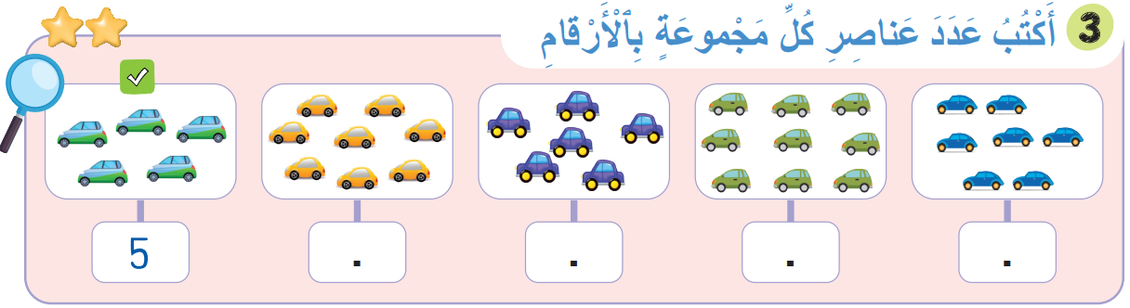
لديكم 5 دقائق للإنجاز؛ سأمر بين الصفوف لمساعدتكم.
5

Slide 58
الآن ، ستشتغلون في ثنائيات. كل واحد يقارن إنجازه مع إنجاز زميله، استعينوا ببطاقة التذكر.

Slide 59
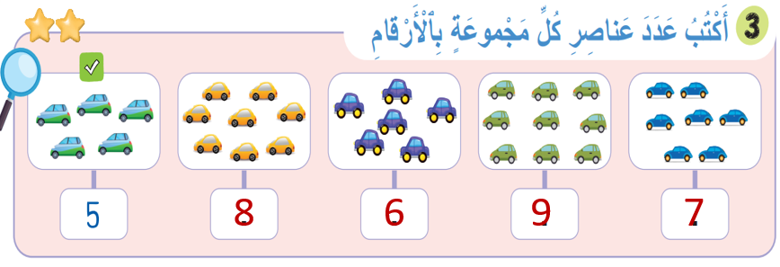
صححوا

Slide 60
(ة)خاص بالأستاذ
ممارسة مستقلة
4
أنجز بمفردي

Slide 61
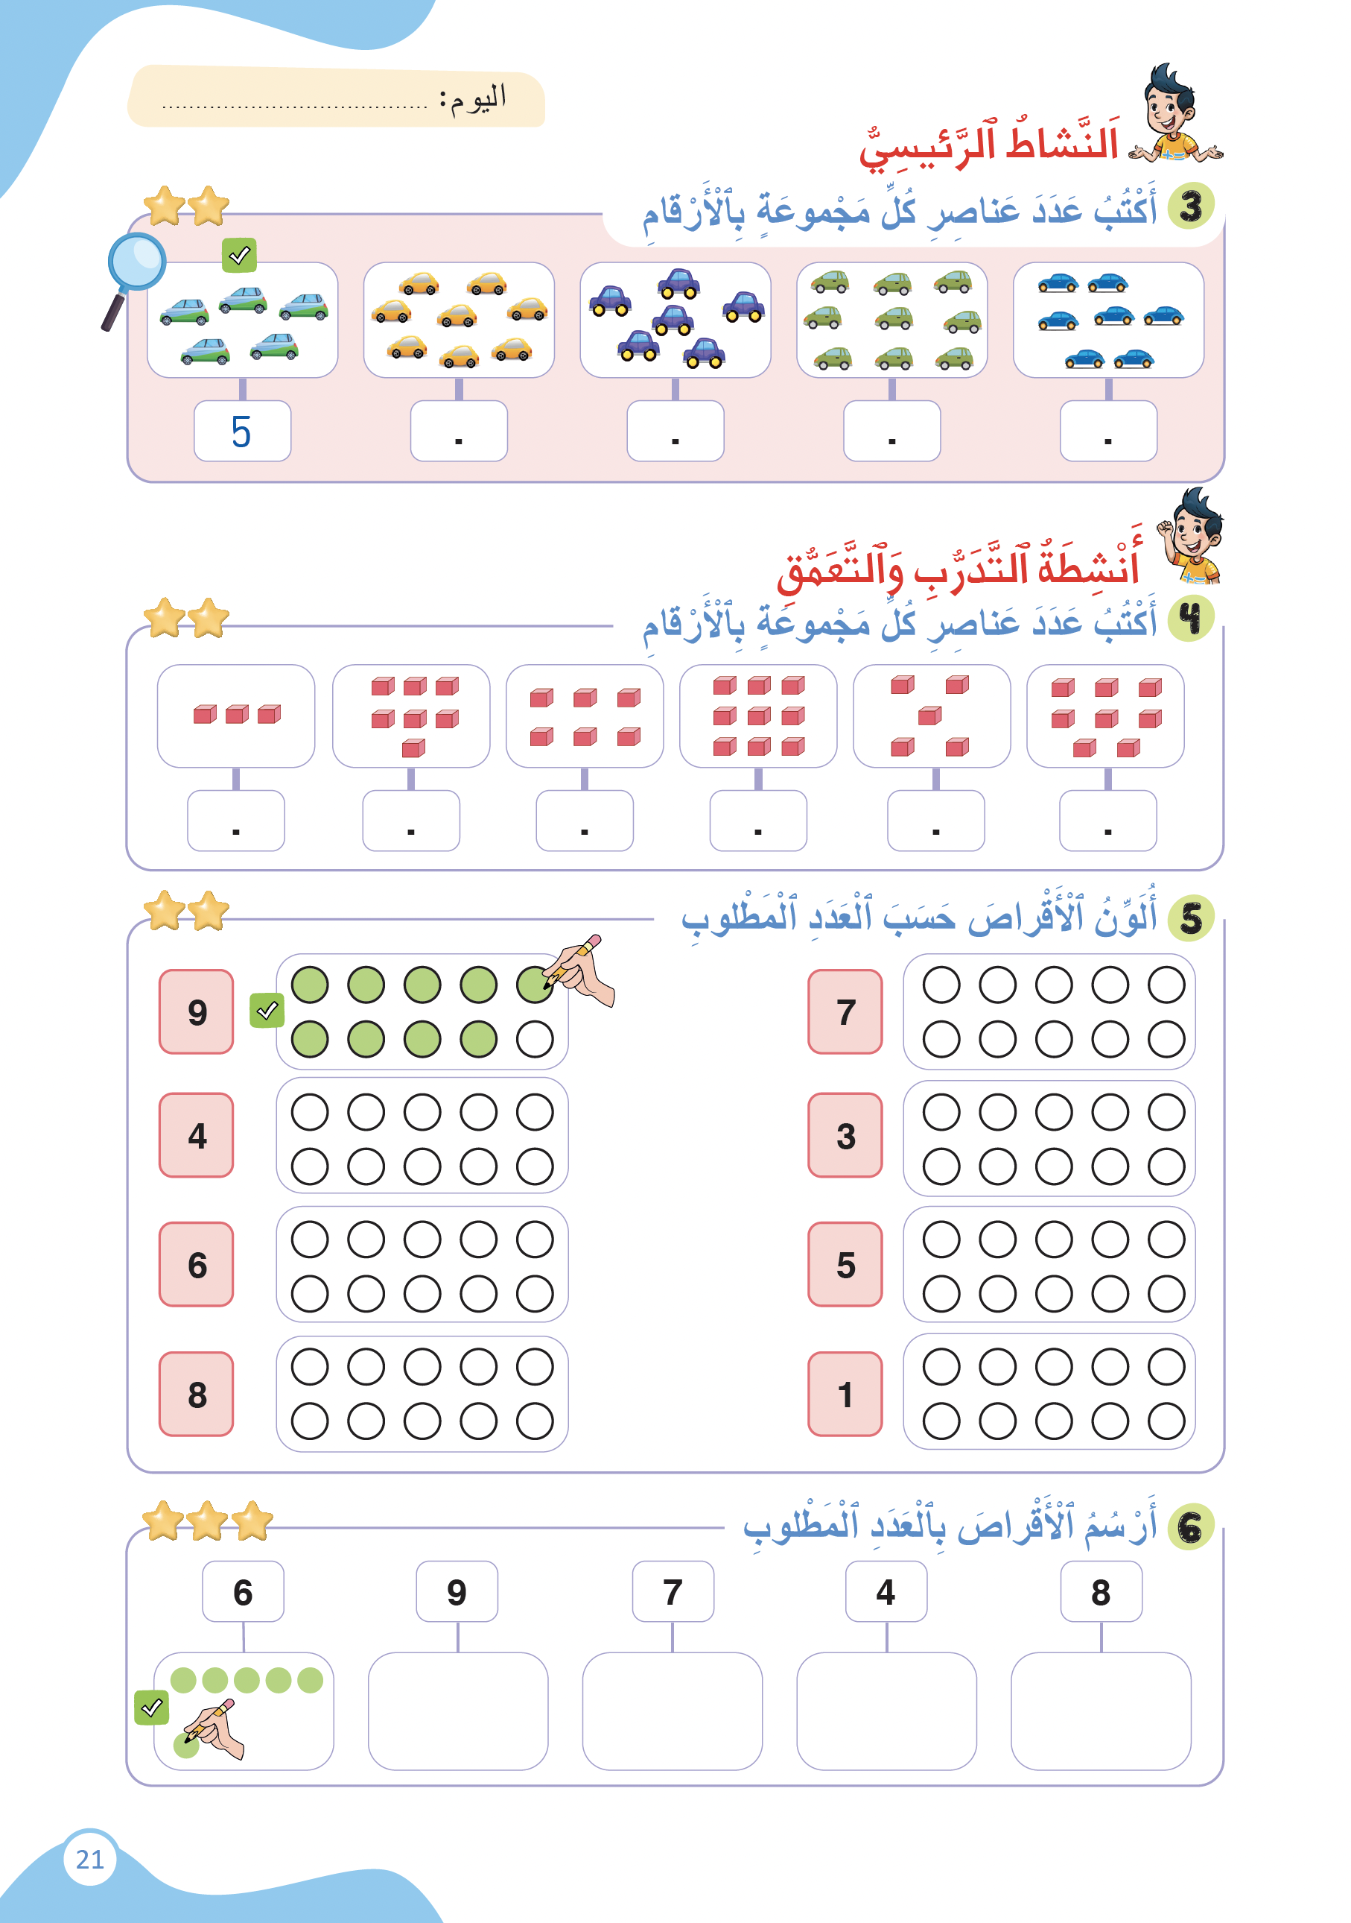

الآن، ستنجزون النشاط رقم 4 ،سأمر بين الصفوف لمساعدتكم و مراقبة كراساتكم .
لديكم 6 دقائق.
6

Slide 62
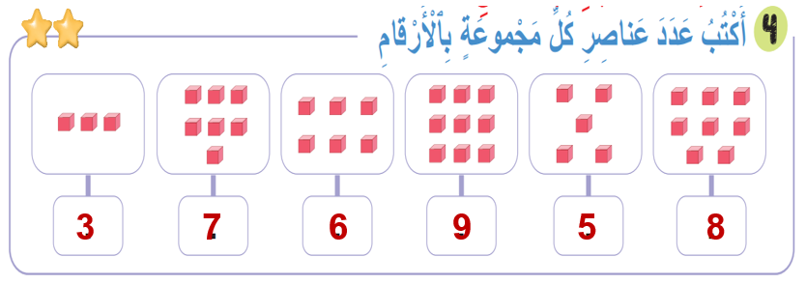
صححوا

Slide 63
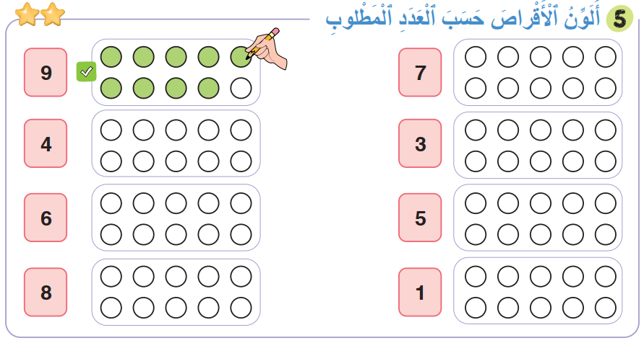
الآن ستنجزون النشاط رقم 5،سأشرح لكم التعليمة.
6

Slide 64
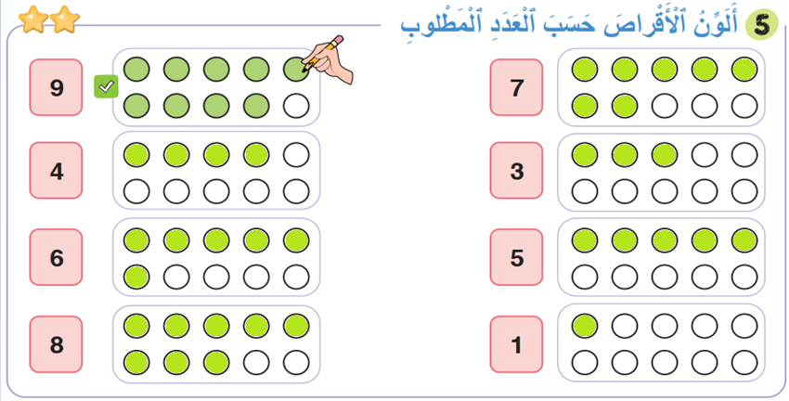
صححوا

Slide 65
(ة)خاص بالأستاذ
اختتام الدرس
5

Slide 66
الأنشطة المتبقية على الصفحتين 20 و21 انتبهوا في المنزل، ستنجزون

Slide 67


في الحصة القادمة، سنقوم بتصحيح التمارين المنجزة في المنزل. إلى اللقاء.

Slide 68


(ة)خاص بالأستاذ
بناء على إنجازات المتعلمين خلال الممارسة المستقلة

